Slide 1



Bài 2
Đọc: Về thăm quê

Slide 2



Hỏi đáp về những việc em đã làm cùng người thân trong kì nghỉ
Gợi ý:
Kì nghỉ của em diễn ra như thế nào?
Em đã làm việc gì cùng người thân trong dịp nghỉ hè?
Điều gì khiến em ấn tượng nhất?

Slide 3





Slide 4
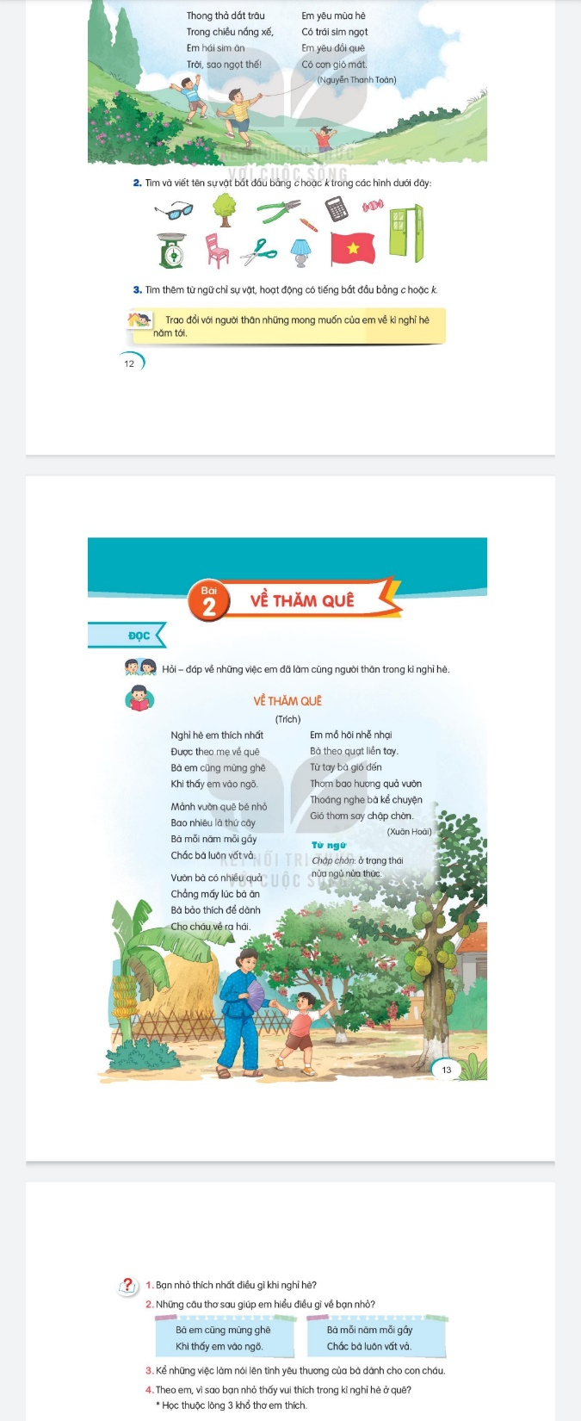

Slide 5



Luyện đọc nối tiếp khổ
Về thăm quê
Nghỉ hè em thích nhất
Được theo mẹ về quê
Bà em cũng mừng ghê
Khi thấy em vào ngõ.
Mảnh vườn quê bé nhỏ
Bao nhiêu là thứ cây
Bà mỗi năm mỗi gầy
Chắc bà luôn vất vả..
Vườn bà có nhiều quả
Chẳng mấy lúc bà ăn
Bà bảo thích để dành
Cho cháu về ra hái.
Em mồ hôi nhễ nhại
Bà theo quạt liền tay.
Từ tay bà gió đến
Thơm bao hương quả vườn
Thoáng nghe bà kể chuyện
Gió thơm say chập chờn.
(Xuân Hoài)
1
3
2
4

Slide 6


Luyện đọc nhóm

Slide 7

Luyện đọc toàn bài

Slide 8



Giải nghĩa từ
Trong bài “Về thăm quê” có
từ nào em chưa hiểu nghĩa?

Slide 9


Giải nghĩa từ
Chập chờn
Ở trạng thái nửa ngủ, nửa thức

Slide 10



CÙNG TÌM HIỂU
Bạn nhỏ thích nhất điều gì khi nghỉ hè?
Những câu thơ sau giúp em hiểu điều gì về bạn nhỏ?
Kể những việc làm nói lên tình yêu thương của bà dành cho con cháu.

Slide 11


Khi nghỉ hè, bạn nhỏ thích nhất được theo mẹ về quê.
Nghỉ hè em thích nhất
Được theo mẹ về quê
Bà em cũng mừng ghê
Khi thấy em vào ngõ

Slide 12
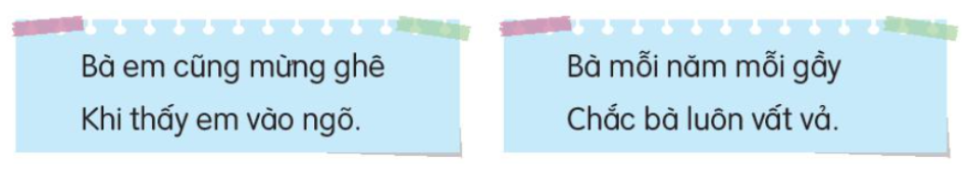
Những câu thơ sau giúp em hiểu điều gì về bạn nhỏ?
Những câu thơ trên là lời của bạn nhỏ kể về bà của mình. Qua những câu thơ này, em cảm thấy bạn nhỏ rất quan tâm đến bà, bạn rất yêu bà của mình.

Slide 13


Kể những việc làm nói lên tình yêu thương của bà dành cho con cháu.
Những việc làm nói lên tình yêu thương của bà dành cho con cháu là: bà để dành quả trong vườn cho cháu về hái, khi cháu nhễ nhại mồ hôi thì bà đi theo quạt cho cháu, kể chuyện cho cháu nghe.

Slide 14



Nội dung chính của bài thơ là gì?
Bài thơ là lời của một người cháu bày tỏ tình cảm của mình đối với bà, thể hiện niềm vui khi nghỉ hè được về thăm bà, thăm quê

Slide 15
Liên hệ bản thân
Điều gì làm em cảm thấy vui nhất khi về quê?
Quê em có gì thú vị?

Slide 16


Slide 17




